Slide 1
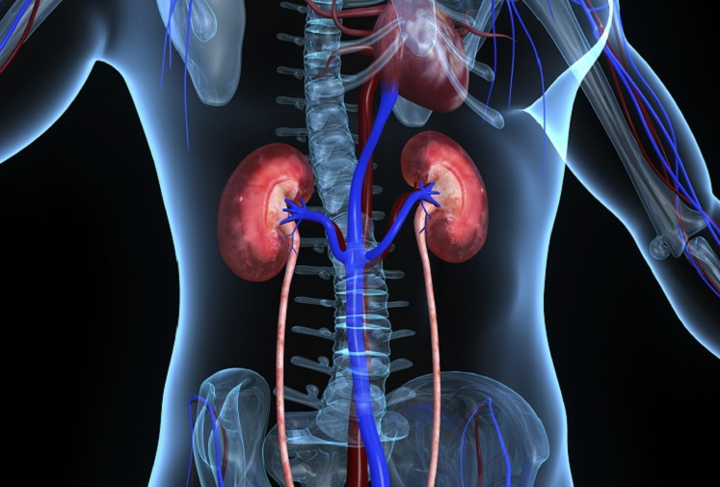
Sistem ekskresi
Rosly Zunaedi, S.Kep., Ns., M.Kep.

Slide 2
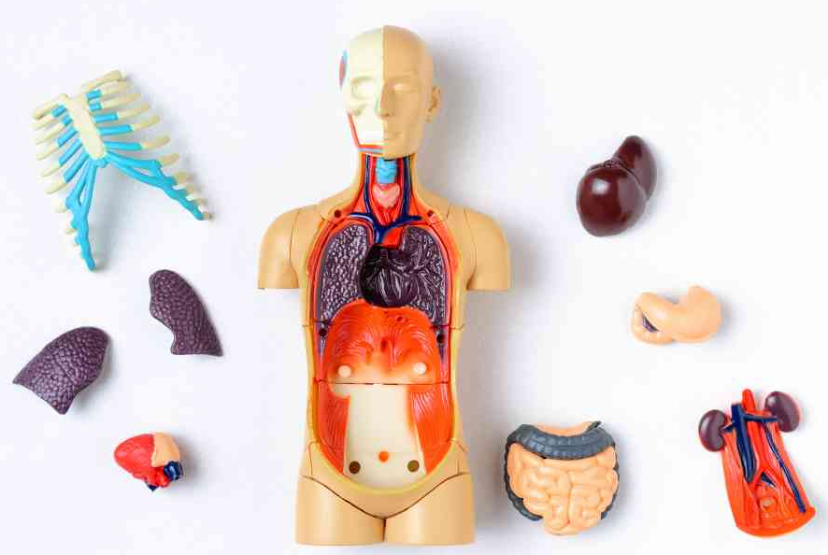
PENDAHULUAN
Setelah berolah raga, tubuh pasti mengeluarkan keringat. Hal ini terjadi agar terhindar dari zat-zat yang dapat meracuni tubuh kita. Zat-zat beracun tersebut merupakan sisa metabolisme yang sudah tidak berguna lagi bagi tubuh.
Sistem ekskresi merupakan proses pengeluaran zat-zat sisa metabolisme yang sudah tidak digunakan lagi oleh tubuh. Sisasisa metabolisme ini berupa senyawa-senyawa yang bersifat toksik (racun) sehingga jika tidak dikeluarkan dapat menyebabkan terganggunya fungsi organ-organ di dalam tubuh.

Slide 3
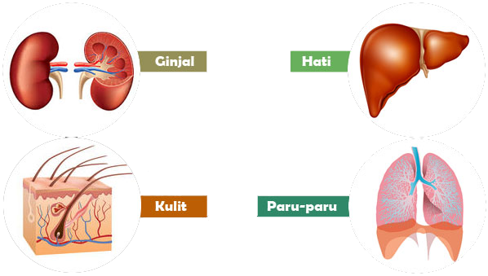
ORGAN SISTEM EKSKRESI

Slide 4
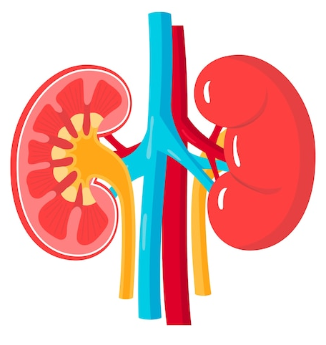
GINJAL
Ginjal merupakan komponen utama penyusun system ekskresi manusia yaitu urin. Manusia memiliki sepasang ginjal berukuran sekitar 10 cm. Letak ginjal di rongga perut sebelah kiri dan kanan ruas-ruas tulang pinggang.

Slide 5

FUNGSI GINJAL
Filtrasi
proses penyaringan sel-sel darah. Hasil dari proses filtrasi berupa urin primer yang masih mengandung air, glukosa, dan asam amino. Tapi sudah tidak mengandung protein dan darah
Reabsorbsi
proses pengumpulan cairan dari proses sebelumnya. Hasil dari proses augmentasi adalah urin sesungguhnya.
Augmentasi
proses penyerapan kembali zat-zat yang masih dibutuhkan oleh tubuh. Hasil dari proses reabsorbsi adalah urin sekunder

Slide 6
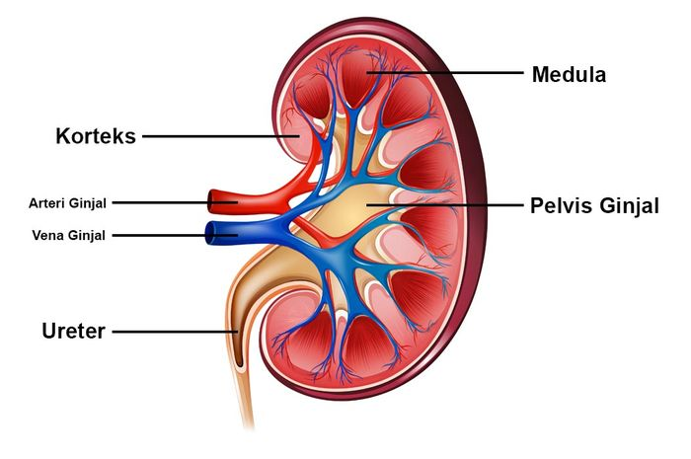
STRUKTUR ANATOMI GINJAL
Mengangkut cairan masuk ke dalam ginjal untuk disaring dan mengeluarkan urin dan limbah sisa penyaringan (reabsorbsi & augmentasi).
Menyaring darah (filtrasi), bagian penyaring disebut nefron yang terbentuk dari jaring-jarring pembuluh darah kapiler
Menampung urine sementara dan jalur untuk urine berpindah ke kandung kemih
Saluran urine menuju ke kandung kemih

Slide 7
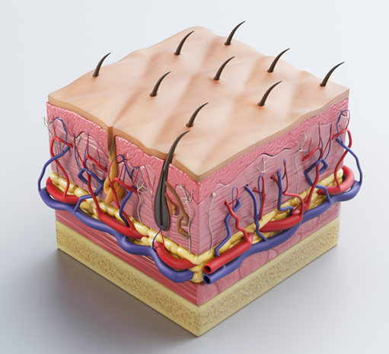
KULIT
Kulit merupakan lapisan jaringan pelindung terluar yang terdapat di permukaan tubuh. Kulit termasuk organ ekskresi karena mampu mengeluarkan zat-zat sisa berupa kelenjar keringat. Selain sebagai organ ekskresi, kulit juga berfungsi sebagai alat indera perasa dan peraba.

Slide 8
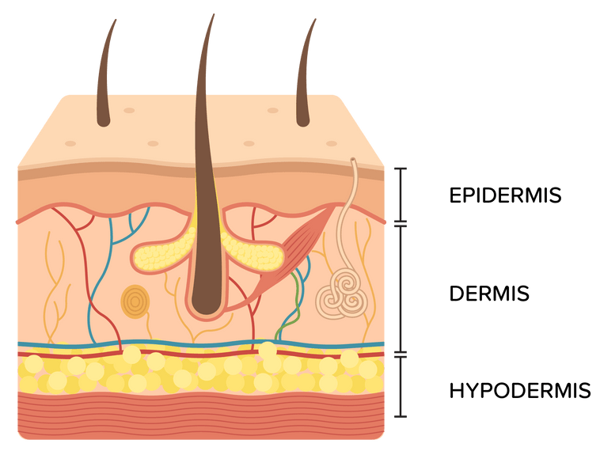
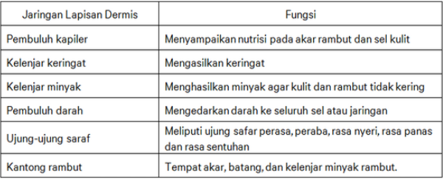
STRUKTUR LAPISAN KULIT
Lapisan kulit paling luar dan sangat tipis. Mudah mengelupas, tidak mengandung pembuluh darah dan serabut saraf. Terdapat pigmen untuk menentukan warna kulit dan melindungi sel dari kerusakan akibat sinar uv
Lapisan kulit yang tebal. Di dalamnya terdapat pembuluh kapiler, kelenjar keringat, kelenjar minyak, pembuluh darah, ujung saraf dan kantong rambut.

Slide 9
FUNGSI KULIT
Bantalan perlindungan terhadap luka bagi jaringan di bawahnya
Perlindungan terhadap bakteri atau virus patogen asing
Dengan bantuan cahaya matahari, kulit memproduksi vitamin D
Pengaturan suhu tubuh
Fungsi sensorik sebagai indera perasa jika ada sesuatu terjadi pada kulit
Menyimpan air dan zat zat berguna tetap di dalam tubuh, mengeluarkan kelebihan air serta zat-zat tidak berguna lainnya untuk keluar dari tubuh melalui proses persipitasi (berkeringat)
Fungsi estetika

Slide 10
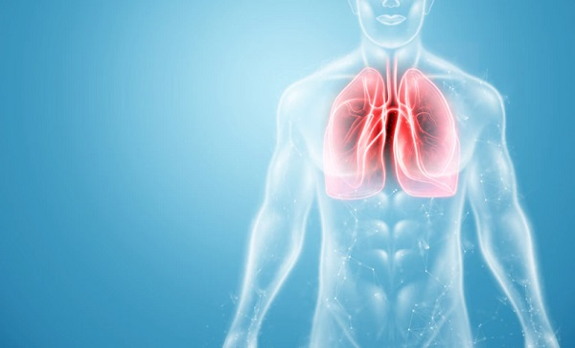
PARU-PARU
Paru-paru manusia berjumlah sepasang, terletak di dalam rongga dada yang dilindungi oleh tulang rusuk. Paru-paru memiliki fungsi utama sebagai organ pernapasan. Paru-paru juga merupakan organ ekskresi yang berfungsi mengeluarkan gas-gas sisa proses pernapasan yaitu gas CO2 (karbon dioksida) dan H2O (uap air).

Slide 11
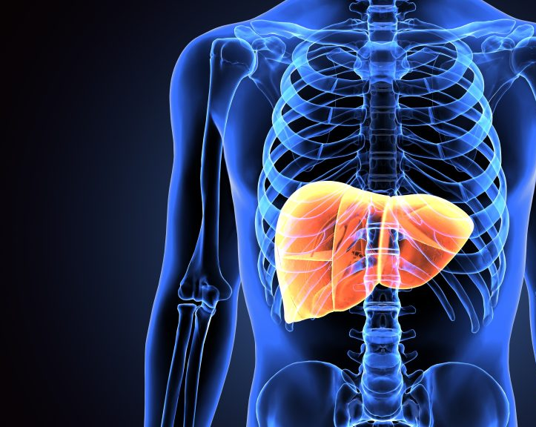
HATI
Hati berada di dalam rongga perut sebelah kanan di bawah diafragma.
Hati berfungsi untuk:
mengeksresikan getah empedu zat sisa dari perombakan sel darah merah yang telah rusak dan dihancurkan di dalam limpa.
penawar racun,
menyimpan glikogen (gula otot),
pembentukan sel darah merah pada janin
kelenjar pencernaan.

Slide 12
TUGAS
Jelaskan tentang mekanisme terbentuknya urine
Format pengerjaan:
  Diketik rapi font times new roman 12pt.
  File pdf. Dengan format penamaan Nama Mahasiswa_Tugas Mandiri 2
  Sumber pustaka maksimal 10tahun terakhir

Slide 13


